Slide 1
Truy vấn MySQL qua Java với JDBC
Giảng viên :Cao Le Thanh

Slide 2

Mục tiêu bài học

Slide 3

Nội dung
Giới thiệu chung về JDBC
Trình điều khiển JDBC
Phân loại
Database URL
Các lớp tác vụ cơ bản của JDBC
Statement
Res
Quản lý transaction
Xử lý đa người dùng

Slide 4
GIỚI THIỆU CHUNG VỀ JDBC
JBDC là chuẩn kết nối CSDL, cung cấp các interface & class nhằm tạo cơ sở cho các ứng dụng Java tương tác với các hệ quản trị CSDL.
Tập hợp các lớp thực thi theo chuẩn JBDC để tương tác với 1 CSDL , cụ thể gọi là JBDC driver
Phần lớn ý tưởng của JBDC kế thừa từ chuẩn kết nối OBDC của Microsoft

Slide 5
Type 1 JDBC/ODCB
Được cung cấp miễn phí bởi Sun-jdk
Có thể truy xuất bất kỳ DBMS nào được hỗ trợ bởi OBDC driver
Tính khả chuyển cao nhưng kém hiệu quả

Slide 6
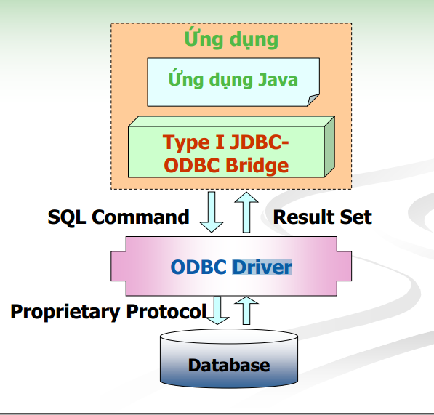
JBDC – OBDC Bridge, plus OBDC driver

Slide 7
Type 2 Native - API
JBDC driver tương tác trực tiếp với database API
1 phần mã Java
1 phần mã tự nhiên của DBMS

Slide 8
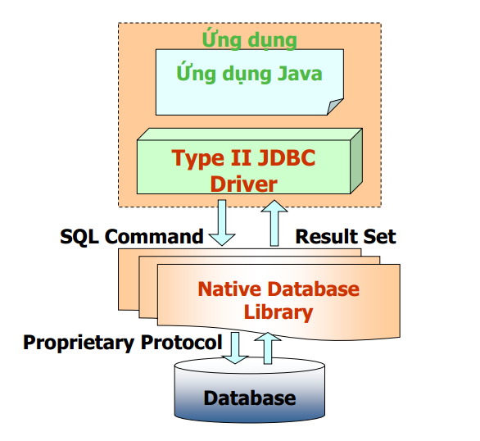
Native-API , partly Java driver

Slide 9
Type 3: Open Protocol - Net
Tương tác với nhiêu DBMS theo giao ước mở
100% Java code
Cài đặt driver cả 2 phía client & server

Slide 10
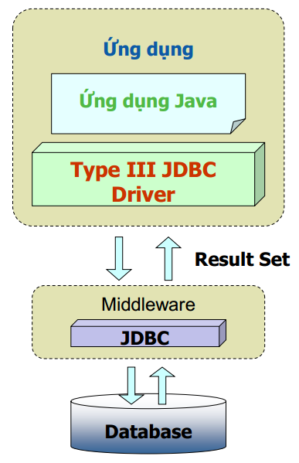
JBDC – net , pure Java driver

Slide 11
Type 4 : Propriatary – Protocol Net
100% java
Truy xuất trực tiếp DBMS theo giao thức độc quyền
Hiệu quả nhất

Slide 12
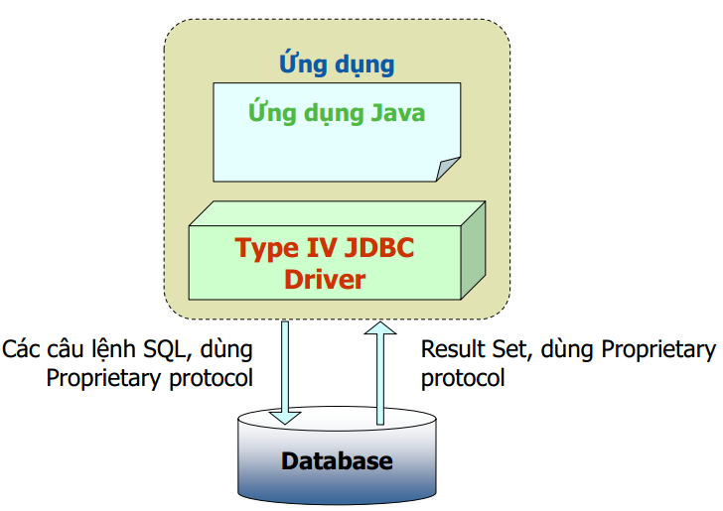
Native protocol – pure Java driver

Slide 13
7 bước kết nối với JBDC
Nạp driver
Định nghĩa Connection URL
Kết nối CSDL bằng đối tượng Connection
Tạo đối tượng Statement
Thi hành câu truy vấn
Xử lý kết quả
Đóng kết nối

Slide 14
Câu lệnh Statement
Ba loại Statement
Statement: thi hành câu lệnh tùy ý tại thời điểm chạy
PreparedStatement: câu lệnh SQL được biên dịch trước
CallableStatement: gọi thủ tục trên DBMS
Sử dụng kết nối connection để tạo câu lệnh
Statement s = con.createStatement(String);
PreparedStatement ps = con.prepareStatement(String);
CallableStatement cs = con.prepareCall(String);
Câu lệnh Statement có thể được sử dụng nhiểu lần cho những tác vụ khác nhau, những câu lệnh SQL không liên quan nhau

Slide 15
Thi hành Statement
Có 3 cách thi hành Statement
executeQuery()
executeUpdate()
execute()
executeQuery()
Dùng để thi hành các câu lệnh truy vấn SELECT … FROM … WHERE
Trả về kết quả truy vấn qua đối tượng ResultSet
ResultSet rs = s.executeQuery(“SELECT * FROM lms_users)

Slide 16
Thi hành Statement
executeUpdate()
Dùng cho câu lệnh cập nhật dữ liệu
Trả về số bản ghi chịu ảnh hưởng bởi câu lệnh UPDATE , INSERT , DELETE
Tra về 0 , có nghĩa
Không có bản ghi nào chịu ảnh hưởng
Thực thi câu lệnh DDL định nghĩa dữ liệu

Slide 17
Thi hành Statement
execute()
Khi không biết rõ câu lệnh là truy vấn hay cập nhật DBMS
Dùng cho các trường hợp thực thi SQL động
Trả về true nếu câu lệnh là truy vấn
Gọi getResultSet() để nhận được kết quả truy vấn
Gọi getUpdatedCount() để biết số bản ghi đã cập nhật

Slide 18
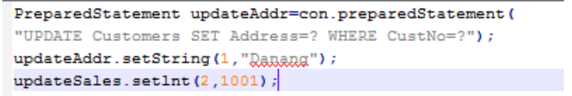
PreparedStatement
Sử dụng PreparedStatement để tăng hiệu quả thi hành câu lệnh SQL
Câu lệnh SQL sẽ được biên dịch 1 lần trước khi được gọi thi hành nhiều lần
Thay đổi đối số mỗi lần thi hành

Slide 19
Callable Statement
CallableStatement cung cấp câu lệnh gọi thi hành các thủ túc đã cài đặt sẵn trên DBMS
Cú pháp
{ Call procedure_name(arg1, arg2,…) }
{?= call procedure_name arg1, arg2, …}
Dấu ? Thay chỗ cho các đổi số
Các đối số có thể là input (IN parameters), output ( OUT parameters) , hoặc cả 2

Slide 20
Callable Statement
Ví dụ:
CallableStatement cstms = con.prepareCall(“ {Call Proc(?,?)}”);
Truyền đối số IN bằng hàm setxxx() kế thừa từ PreparedStatement
Đăng ký đối số OUT trước khi thi hành thủ tục registerOutParameter(1,Types,VARCHAR);
Đối số INOUT Stmt1.setString(1,”00000”);
Stmt1.registerOutParameter(1,Types,VARCHAR);
Các stored procedure không phù hợp trong môi trường phân tán phức hợp vì nó gắn chặt với 1 DBMS cụ thể

Slide 21
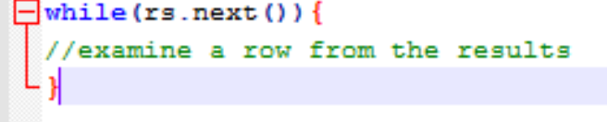
ResultSet
ResultSet cho phép truy xuất đến dữ liệu trả về từ kết quả truy vấn database
Truy xuất lần lượt từng trường của bản ghi bằng 1 con trỏ chỉ đến vị trí hiện hành trong ResultSet
Gọi hàm next() để di chuyển con trỏ hiện hành đến hàng kế tiếp của ResultSet
Next() trả về TRUE nghĩa là còn kiểu dữ liệu để đọc, ngược lại norow
Sử dụng cấu trúc lặp sau đây để duyệt 1 ResultSet

Slide 22
Xử lý ResultSet
Dữ liệu tại mỗi trường của bản ghi được đọc bởi hàm get() theo mẫu
Type getType(int String)
Đối số là thứ tự cột – bắt đầu từ 1 hoặc tên cột
Kiểu của type có thế là int, double, String , Date, … tùy ý
String isbn = rs.getString(1);// Column 1
Float price = rs.getDouble(“price”); // Column name là price
Lưu ý
ResultSet gắn liền với Connection đến CSDL
Forward only theo mặc định
Chuyển đổi kiểu động

Slide 23
ResultSet & Database Metadata
ResultSetMetadata là lớp cung cấp thông tin về bản thân ResultSet
ResultSet rs stmt.excuteQuery(SQLString);
ResultSetMetadata rsmd =rs.getMetaData();
Int numberOfColumns = rsmd.getColumnCount();
getColumnName(int column)
DatabaseMetadata là các lớp cung cấp thông tin về bản thân CSDL
Số table
Cấu trúc các table
Các phiên bản thực thi JBDC driver của các hãng không giống nhau

Slide 24
Quản lý Transaction
Tắt Autocommit code
Theo mặc định, JBDC thực thi trọn vẹn (commit) các câu lệnh SQL một khi nó được chuyển đến database , gọi là autocommit
Một số ứng dụng mang đặc điểm transaction – yêu cầu các tác vụ thi hành hoặc cả gói hoặc không gì cả
Tắt chế độ autocommit để thực hiện quản lý transaction theo đặc điểm của ứng dụng
Lớp connection cung cấp hàm setAutoCommit() để bật tắt chế độ auto-commit
Câu lệnh SQL đầu tiên đồng thời bắt đầu 1 transaction , kết thúc câu lệnh commit() hoặc rollback()

Slide 25
Quản lý Transaction
Ví dụ:
con.setAutoCommit(false);
s = con.createStatement();
s.excuteUpdate(SQLString);
con.commit(); hoặc rollback();

Slide 26

Tổng kết

